Slide 1
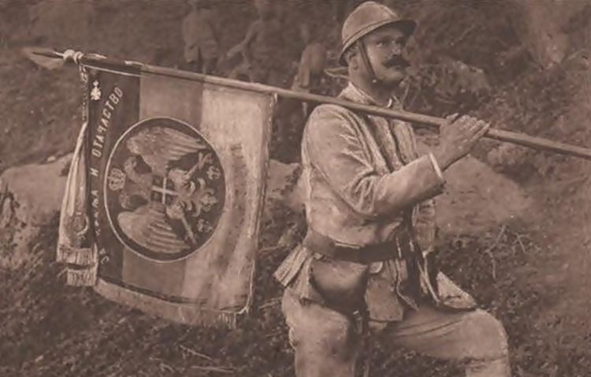
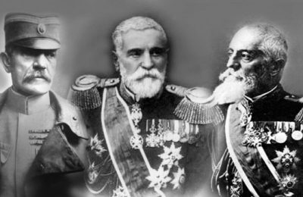
ДАН СРПСКОГ ЈЕДИНСТВА, СЛОБОДЕ И НАЦИОНАЛНЕ ЗАСТАВЕ
Пробој Солунског фронта 15. септембра 1918. године

Slide 2
15. септембра Република Србија обележава Дан српског јединства, слободе и националне заставе. Овај новоустановљени празник обележава се на дан пробоја Солунског фронта 15. септембра 1918. године што је означило завршетак Првог светског рата.
Слобода је реч која је кроз векове одређивала карактер српског народа.
То је највиша вредност за коју се наш народ вековима борио: за слободу говора, опстанка,писма или вероисповести. Највиша вредност савременог и цивилизованог света.
Национална застава, симбол ратничке славе, опевана је и песмом народног певача ( ,, иди сестро на бијелу кулу, а ја ти се не бих повратио ни из руке крсташ барјак дао, да ми царе поклони Крушевац “ ), подсећа на епске победе у ратовима за ослобођење, на медаље на грудима наших спортиста и чини нас поносним грађанима земље чији је народ више од свега волео слободу и зато био прогоњен, расељаван и убијан, али никада уништен.

Slide 3
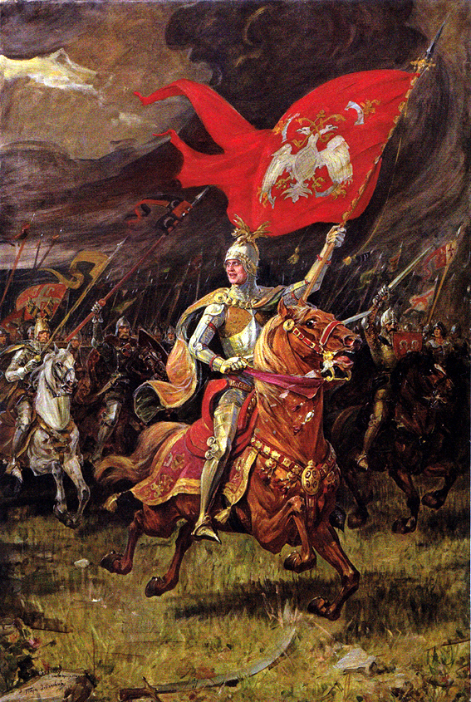
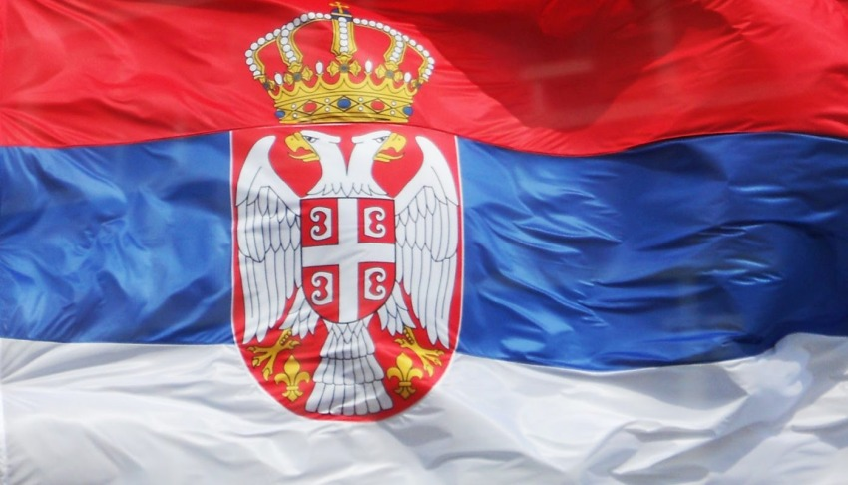

Slide 4
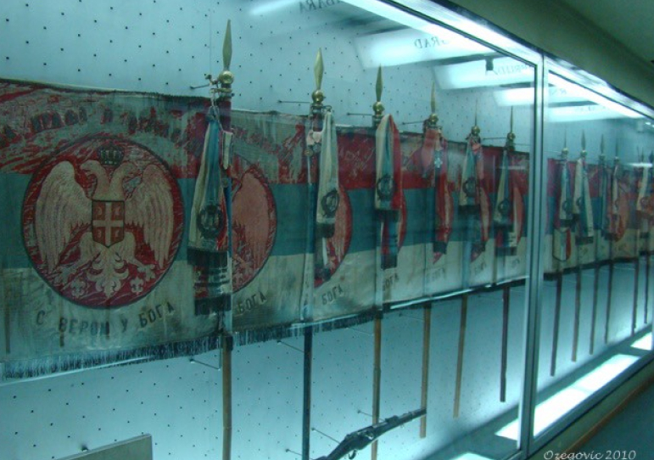
Српска војска је у Балканске ратове и Први светски рат пошла са педесет једним ратним барјаком добијеним од краља Петра I Карађорђевића. Иако су барјактари гинули, ни једна ратна застава није прешла у руке непријатеља и то је преседан у историји модерног ратовања. Српска војска ће испод тих застава јуришати у победоносни пробој Солунског фронта и тријумфални завршетак Великог војевања.

Slide 5
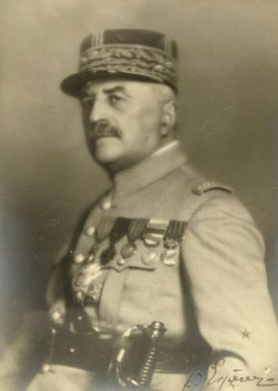
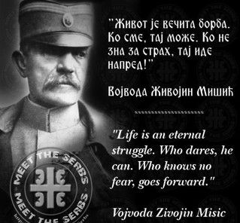
Први светски рат (1914-1918) највећи је ратни сукоб у дотадашњој светској историји. Одредио је ток српске историје у двадесетом веку. По начину ратовања, новом наоружању и ратној техници, броју држава учесница и броју жртава (погинулих, рањених и несталих) са обе зараћене стране, дужини трајања назван је још и Велики рат.
После епских победа српске војске на Церу и Колубари 1914. године, уследила је епидемија пегавог тифуса и велика непријатељска офанзива немачке , аустроугарске и бугарске војске на Србију. У зиму 1915. године уследило је повлачење српске војске , народа, краља и Владе преко албанских планина до острва Крф. На Крфу се српска војска опоравила и одморила и пребачена на Солунски фронт.
Пробоју Солунског фронта претходиле су победе српске војске над бугарском на Кајмакчалану и Горничеву у јесен 1916. године. Након ових победа направљен је план за почетак велике офанзиве чији су креатори били генерал Луј Франш д` Епере – командант савезничких снага и Српска врховна команда на чијем је челу био војвода Живојин Мишић.
Генерал Франш д` Епере

Slide 6
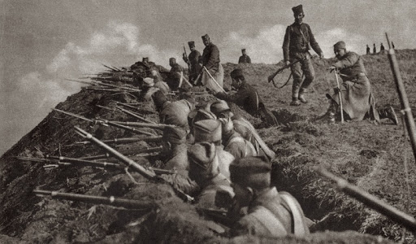
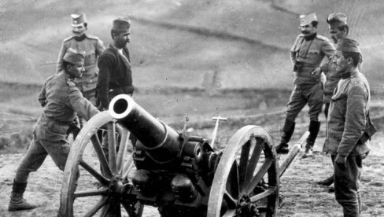
Пробој Солунског фронта
Пробој Солунског фронта почео је 14.септембра 1918. године општом офанзивом Антанте – ударне снаге чиниле су Прва и Друга српска армија . Бугарска војска натерана је на повлачење након пораза код Доброг поља и убрзо се потпуно распала а српске трупе избијају на бугарску границу. Бугарска је капитулирала 28.септембра 1918. године.
Након капитулације Бугарске српска војска напредује ка Отаџбини 150 километара дневно, толико да је француска коњица једва сустиже и за месец дана ослобађа Скопље, Врање, 12. октобра ослобођен је Ниш а затим и Крушевац, Чачак, Крагујевац. Престоница Србије, Београд, ослобођен је 1. новембра 1918. године. Због заслуга на Солунском фронту и доприносу за ослобођење Ниша генерал Петар Бојовић унапређен је у чин војводе.
Српски војници на Солунском фронту

Slide 7
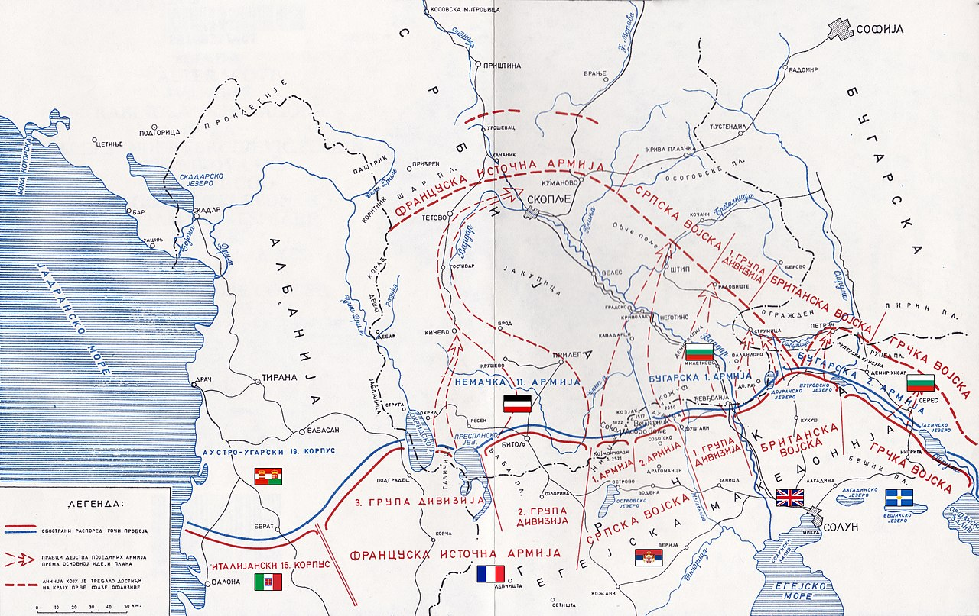
Солунски фронт 1918. године

Slide 8
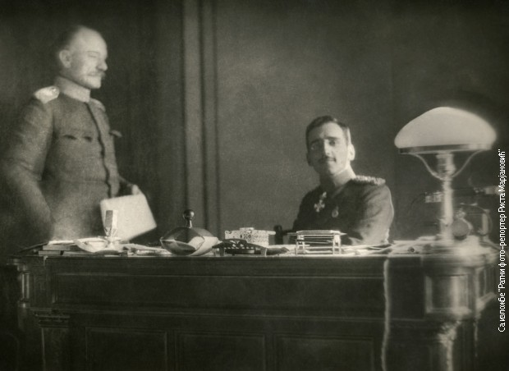
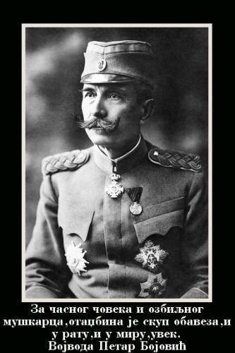
Војвода Живојин Мишић и регент Александар Карађорђевић у Солуну
Аутори:Тамара Станисављевић Масалушић и Неда Живановић Петковић

